Slide 1
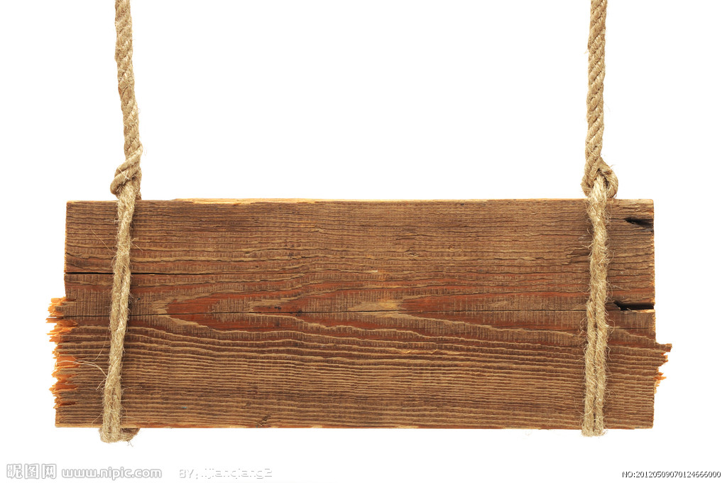
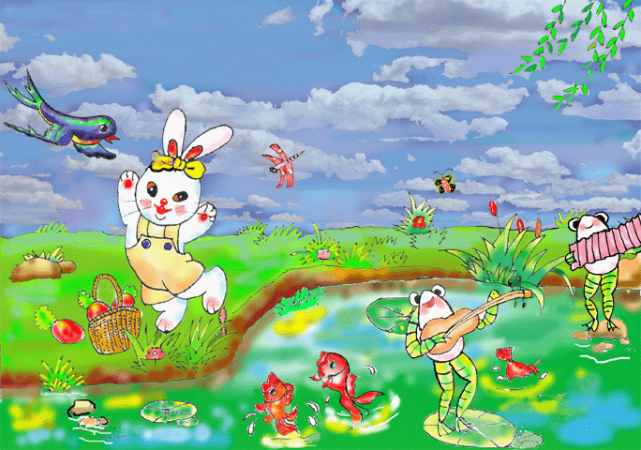
要 下 雨 了
导航页
退出

Slide 2
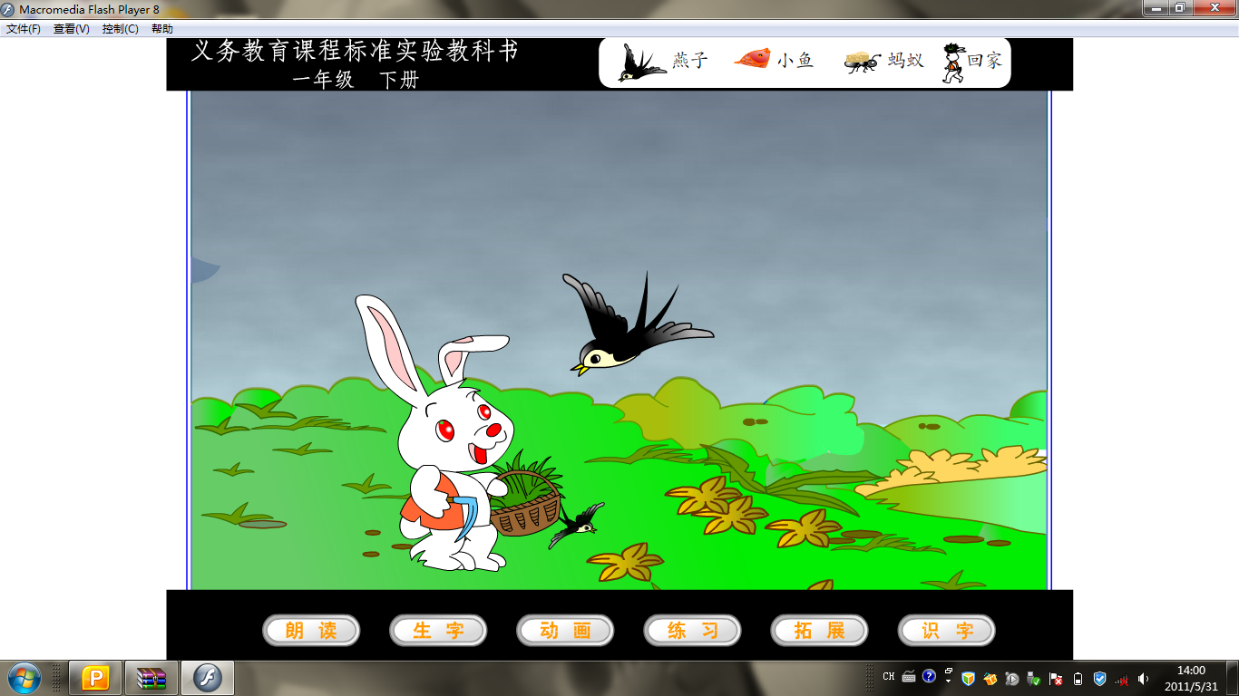
要下雨了。空气很潮湿，虫子的翅膀沾了小水珠，飞不高，我正忙着捉虫子呢！
燕子，燕子，你为什么飞得这么低呀？
导航页
退出

Slide 3
要下雨了。水里闷得很，我们到水面上来透透气。小白兔，你快回家吧，小心淋着雨。
小鱼，小鱼，今天怎么有空出来呀？
导航页
退出

Slide 4
是要下雨了我们正在搬东西呢！
导航页
退出

Slide 5
妈妈，妈妈，要下雨了！
导航页
退出

